Slide 1

NÁZEV:VY_32_INOVACE_3.2.4 2 K 04 Blízká budoucnost – be going to – 7. třída
NÁZEV ŠKOLY: Základní škola Strančice, okres Praha - východ
AUTOR: Mgr. Hana Kletečková
TEMA: Anglický jazyk 5., 6., 7., 8. třída
ČÍSLO PROJEKTU: CZ.1.07/1.4.00/21.2976

Slide 2
Anotace
Tato prezentace je určena žákům 7. třídy. Je výkladová s krátkým procvičením – ověřením si, jak žáci výklad pochopili. V závěru tvoří žáci věty s vyjádřením blízké budoucnosti podle obrázků. Pak si mohou několik podobných vět napsat do školních sešitů nebo společně je fixou napsat na tabuli se společnou kontrolou. Věty jsou zaměřeny na 1. osobu jednotného čísla.

Slide 3
Blízká budoucnost – be going to
Hana Kletečková

Slide 4
Be going to
Vazbu be going to používáme, pokud mluvíme o plánech do budoucnosti
Překládá se jako jdu něco dělat nebo chystám se něco dělat
I am going to have toast for breakfast tomorrow./ Zítra si dám toast k snídani.
V otázce změním slovosled u I am (jako u slovesa být)
V záporu dám sloveso být do záporu I am not

Slide 5
Krátká odpověď:
Jako u slovesa být Yes, I am./No, I´m not.
Takže:
Přeložte větu: Utratím všechny svoje peníze.
Chystám se utratit všechny …

Slide 6
Chystám se utratit všechny svoje peníze.
I am
going
to
spend
all my money.

Slide 7
Otázka: Chystáš se utratit všechny svoje peníze?
Are you
going
to
spend
all your money?

Slide 8
Krátká odpověď: Ano, chystám./Ne, nechystám.
Yes, I am.
No, I´m not.

Slide 9
Zápor: Nechystám se ušetřit všechny svoje peníze.
I am not
going to
spend
all my money.

Slide 10
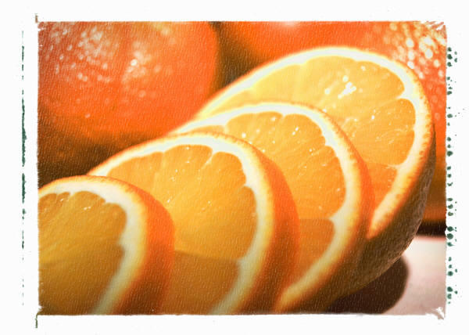
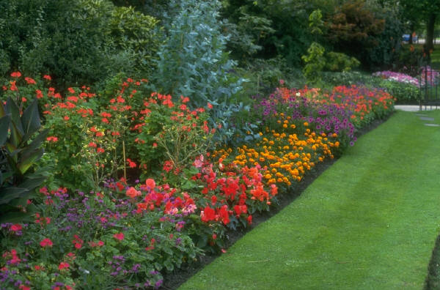
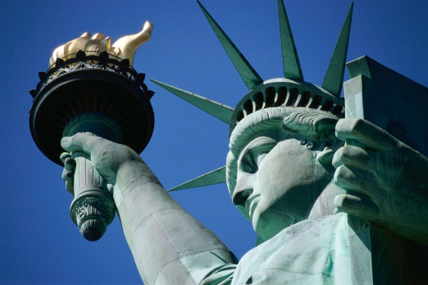
Vytvoř správnou větu s vazbou going to:
I´m going to eat an orange.
I´m going to be in the garden.
I´m going to go to New York.

Slide 11
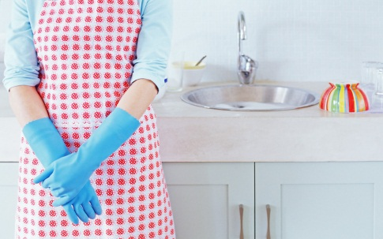
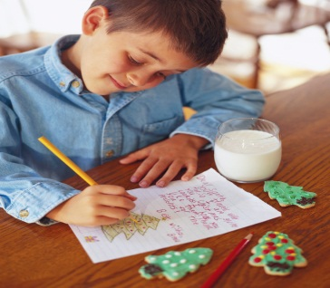
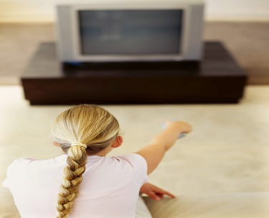
Utvoř správné věty s going to:
I´m going to wash up.
I´m going to write a letter.
I´m going to watch Tv.
I´m going to swim.
I´m going to sleep.
I´m going to eat.

Slide 12
Samostatná práce:
Napiš 6 vět s vazbou be going to. Mohou to být i otázky a záporné věty. Piš do sešitu. Věty přelož do češtiny.

Slide 13
Citace
Obrázky:
Pomeranč. Office.com [online]. 2011 [cit. 2011-11-20]. Dostupné z: http://office.microsoft.com/cs-cz/images/results.aspx?qu=pomeran%C4%8D&ctt=1#ai:MP900387879|mt:2|
Zahrada. Office.com [online]. 2011[cit. 2011-11-20]. Dostupné z: http://office.microsoft.com/cs-cz/images/results.aspx?qu=zahrada&ctt=1#ai:MP900145038|mt:2|
New York. Office.com [online]. 2011 [cit. 2011-11-20]. Dostupné z: http://office.microsoft.com/cs-cz/images/results.aspx?qu=new%20York&ctt=1#ai:MP900400750|mt:2|

Slide 14
Citace
Obrázky:
Mytí nádobí. Office.com [online]. 2011 [cit. 2011-11-20]. Dostupné z: http://office.microsoft.com/cs-cz/images/results.aspx?qu=myt%C3%AD%20n%C3%A1dob%C3%AD&ctt=1#ai:MP900430772|mt:2|
Dopis. Office.com [online]. 2011 [cit. 2011-11-20]. Dostupné z: http://office.microsoft.com/cs-cz/images/results.aspx?qu=psan%C3%AD+dopisu&ex=1&ctt=1#ai:MP900422514|
Televize. Office.com [online]. 2011 [cit. 2011-11-20]. Dostupné z: http://office.microsoft.com/cs-cz/images/results.aspx?qu=televize&ex=1&ctt=1#ai:MP900430788|
Plavec. Office.com [online]. 2011 [cit. 2011-11-20]. Dostupné z: http://office.microsoft.com/cs-cz/images/results.aspx?qu=plavec&ex=1&ctt=1#ai:MC900324506|
Spánek. Office.com [online]. 2011 [cit. 2011-11-20]. Dostupné z: http://office.microsoft.com/cs-cz/images/results.aspx?qu=span%C3%AD&ex=1&ctt=1#ai:MC900397470|
Večeře. Office.com [online]. 2011 [cit. 2011-11-20]. Dostupné z: http://office.microsoft.com/cs-cz/images/results.aspx?qu=ve%C4%8De%C5%99e&ex=1&ctt=1#ai:MC900397574|
Text: vlastní zdroje

